Slide 1


新老热点 选股策略①
1月6日 20:15
何灶婵
执业编号:A1120622050001
经传多赢资深投顾，金融专业出身，专注研究市场10余年。对大盘研判有独特自我见解。独创翻倍超跌战法、龙头回马枪，方法实用易懂，服务专业用心，深受用户朋友的喜欢。

Slide 2
01/
02/
03/
行情要点
主线热点
选股策略

Slide 3
01
行情要点

Slide 4
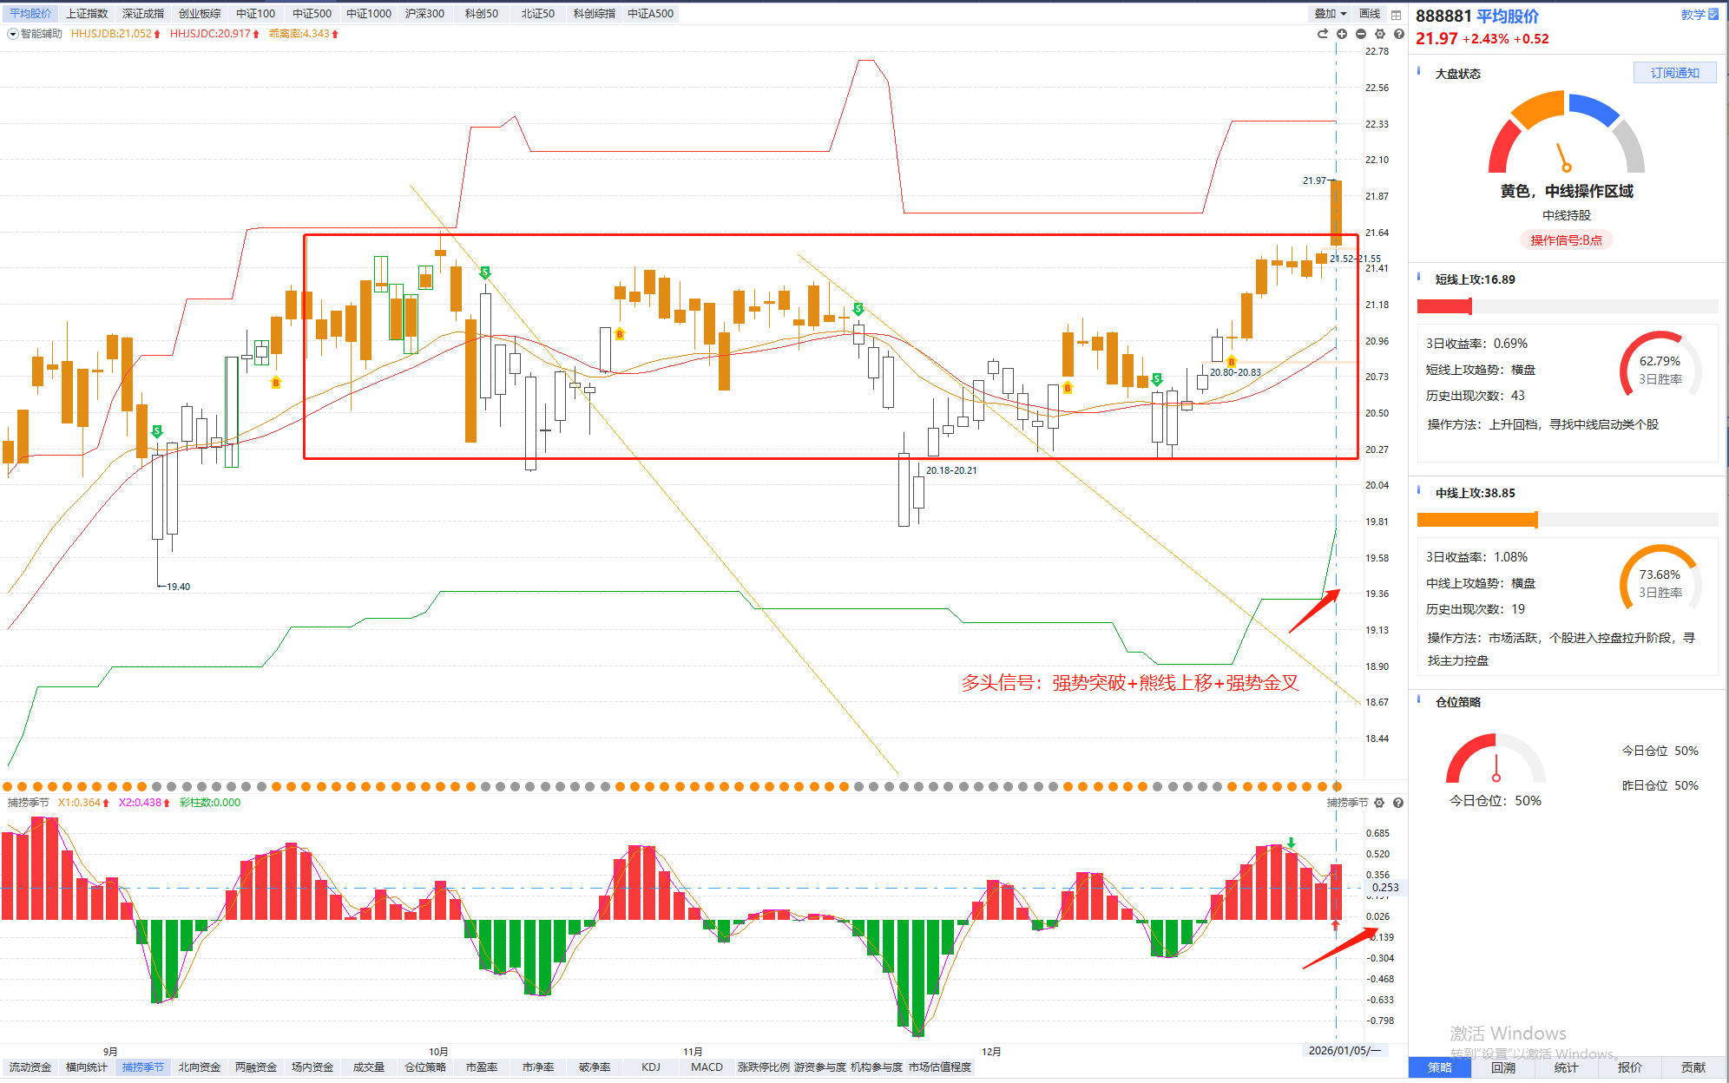
4000点迎开门红
长线：捕捞季节年线金叉第二年开始，按历史数据一般会走出2年金叉牛市
中线：周线金叉区域+熊线上移，月线死叉末端，1月非常大逆转金叉可能
日线：黄色B点+资金持续翻红+熊线上移+捕捞季节强势金叉，再次到2万亿，有量有行情，调整是低吸机会

Slide 5
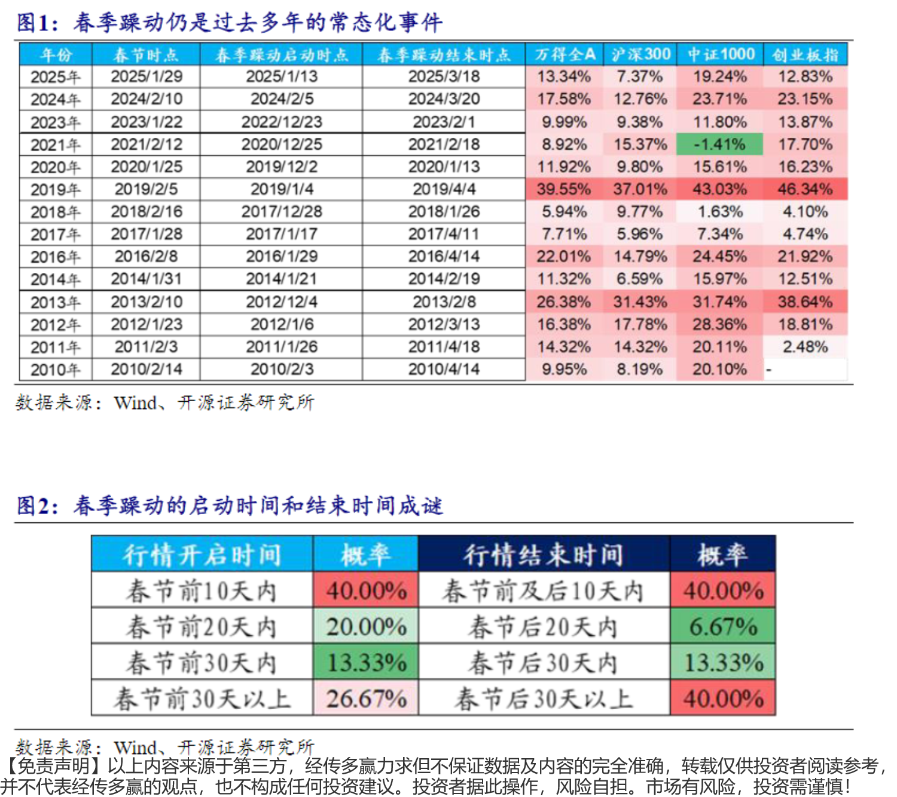
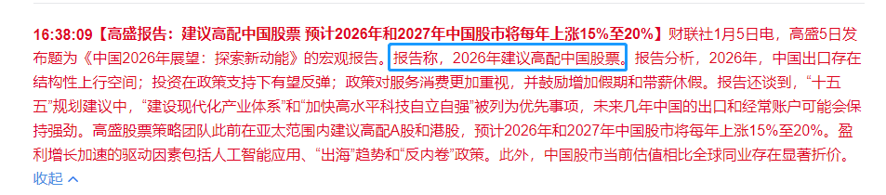
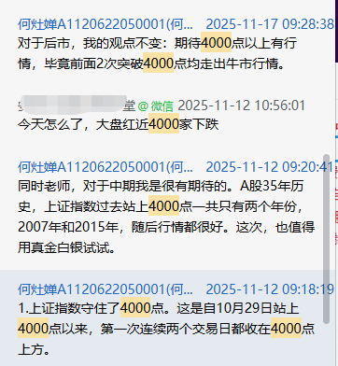
春躁红包 行情可期

Slide 6
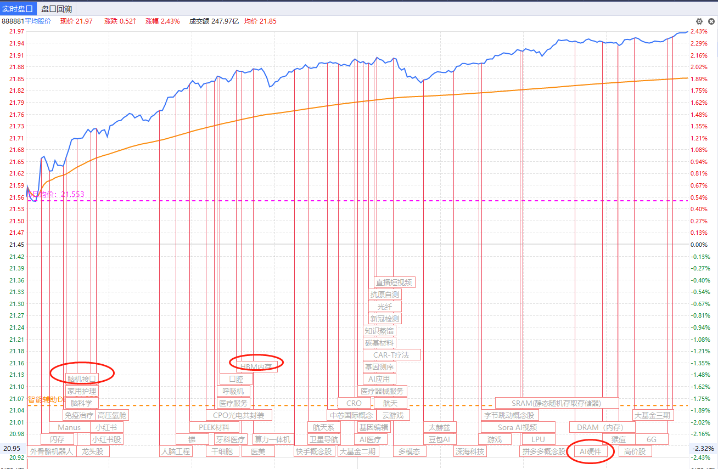
热点-百花齐放
1）商业航天：蓝箭航天科创板IPO审核状态变更为“已受理”，公司拟融资金额75亿元。
2）AI应用：Meta宣布收购AI智能体公司Manus，收购金额或高达数十亿美元，成为Meta成立以来第三大收购。
3）人脑工程：马斯克表示，其脑机接口公司Neuralink将于2026年开始对脑机接口设备进行“大规模生产”。
4）半导体芯片：美国政府向台积电发放一项年度许可，允许其将美国芯片制造设备进口至其位于中国大陆的南京工厂。
5）AI眼镜：蓝鲸科技记者最新从多位供应链人士处独家获悉，字节跳动旗下“豆包”AI眼镜即将进入出货阶段。

Slide 7
02
主线热点

Slide 8
为热点而生
1.为什么要做热点：热点才能更快的起爆，股票数量越来越多，同一环境下个股涨幅差异大，热点更受资金欢迎。
2、什么是新热点：近期资金异动的方向，比如涨停棱镜近期2-3天上榜
3、什么是老热点：此热点已经反复炒作过2轮以上，如涨停棱镜上榜至少2个周期了
TMT景气 医药消费改善

Slide 9
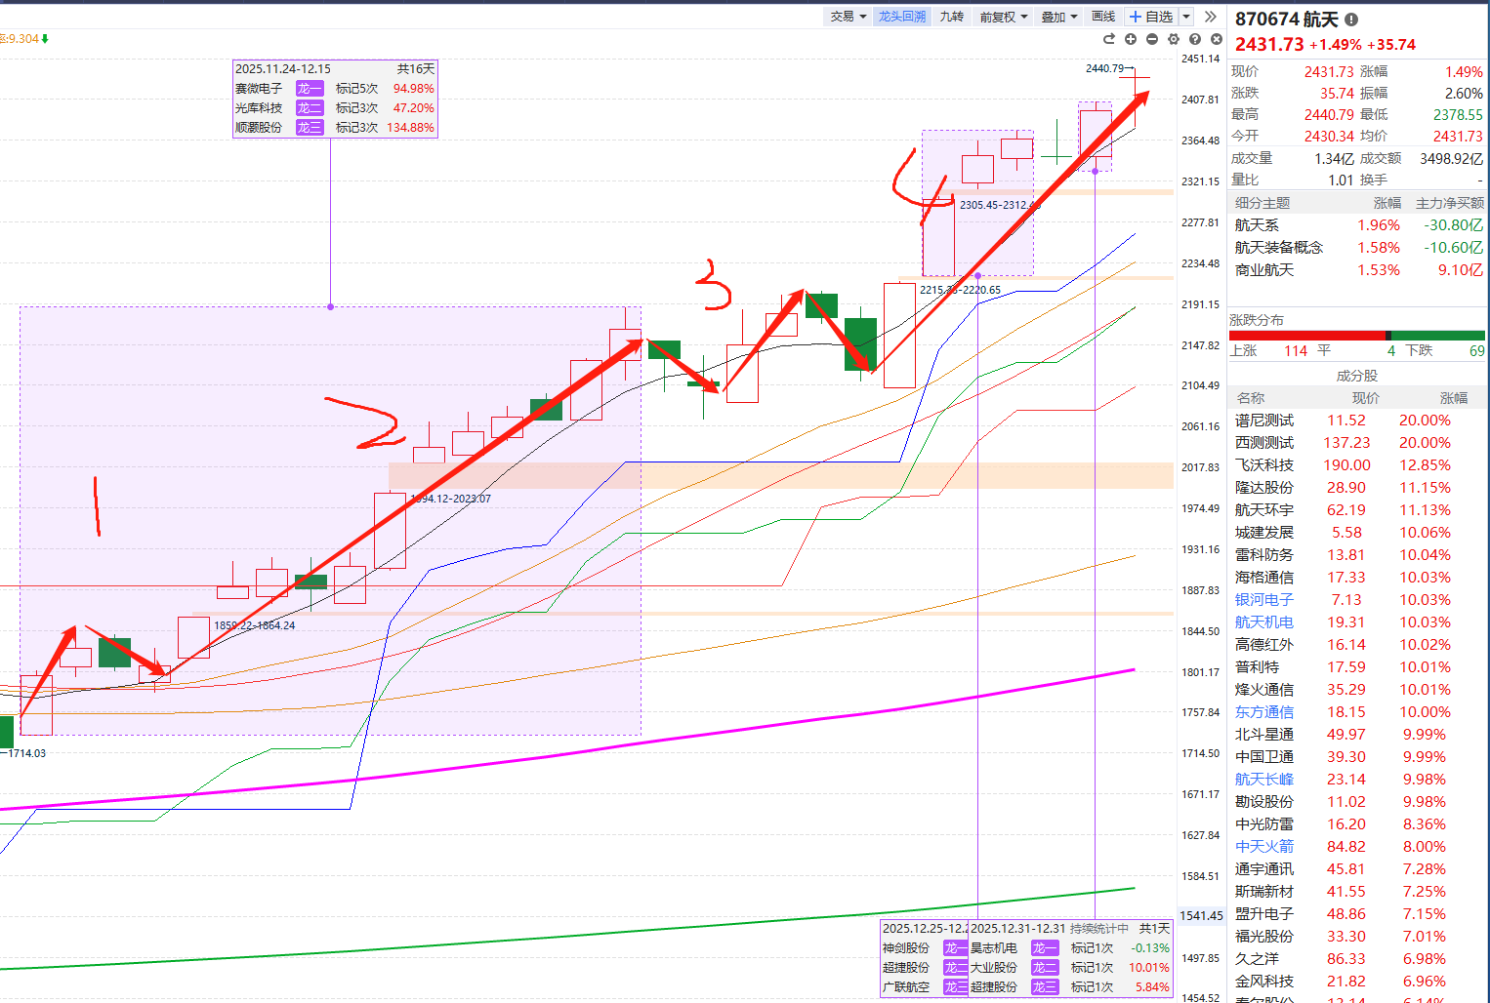
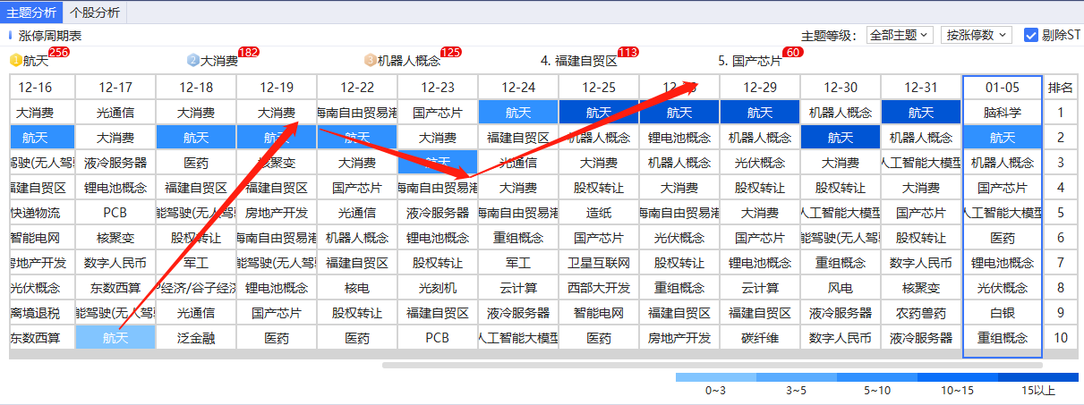
老热点
如近期反复上榜的航天，在新一轮主升浪已经走出4波主升浪，属于鱼尾行情，适合选择补涨个股，如启动龙头股
Notes:
甘肃、宁夏等地推出容量电价补偿（最高330元/kW/年），显著提升项目经济性（IRR达7%-15%）中信建投电新首席分析师朱玥朋友圈发文高呼“储能海啸将至”，在旺盛的需求下，明年锂电池总需求有望超过2700GWh，同比增速30%以上，多个环节均可能出现短缺。

Slide 10
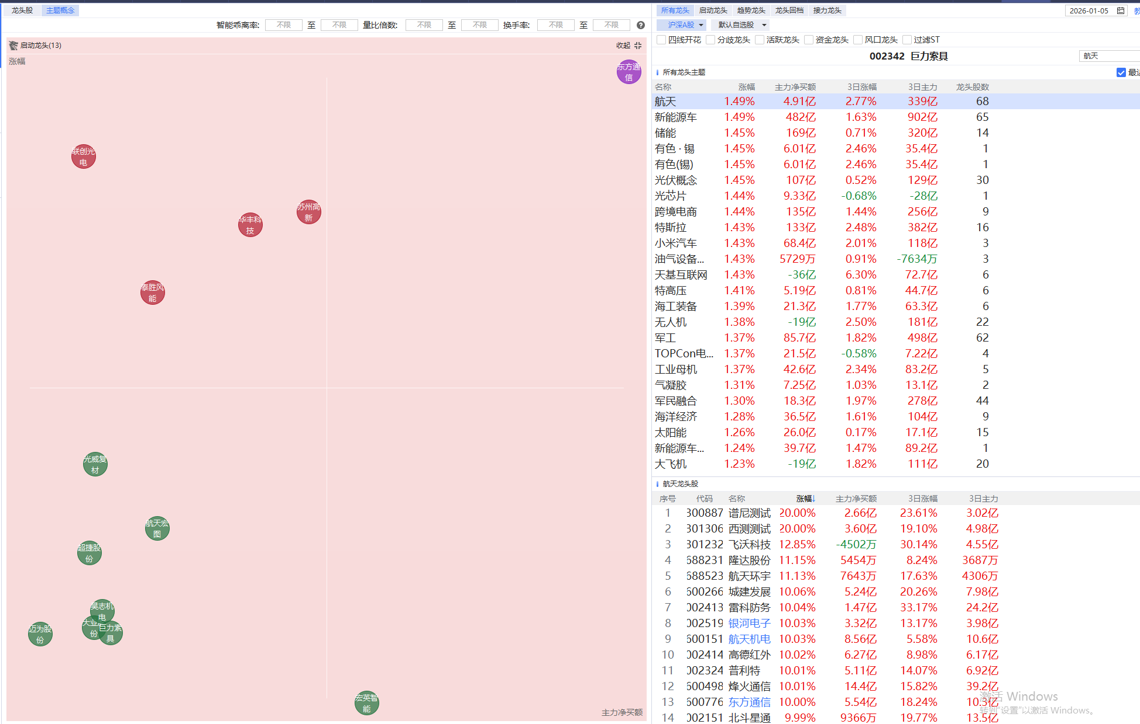
老热点看低位补涨，看启动龙头
如航天主题中，处于启动龙头个股，大部分是底部启动状态

Slide 11
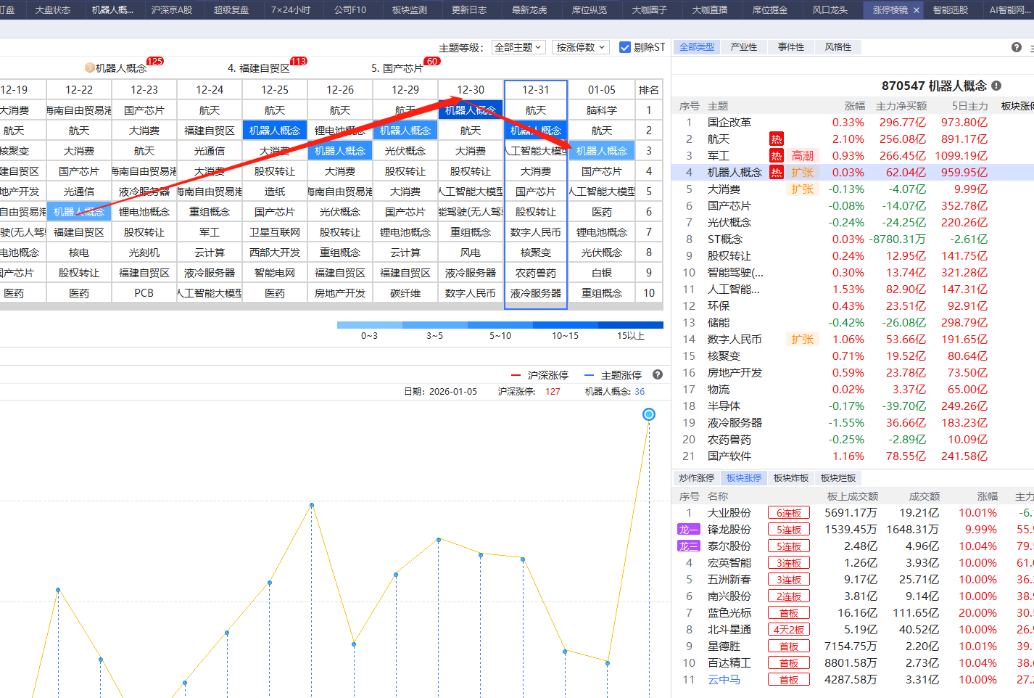
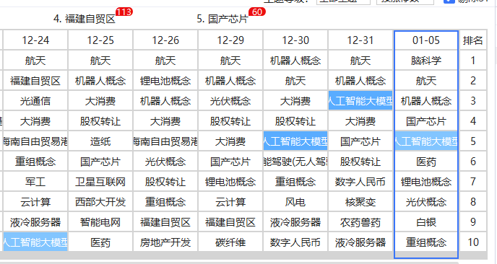
新热点
如近期机器人、脑科学、人工智能等主题近期上榜，是新热点

Slide 12
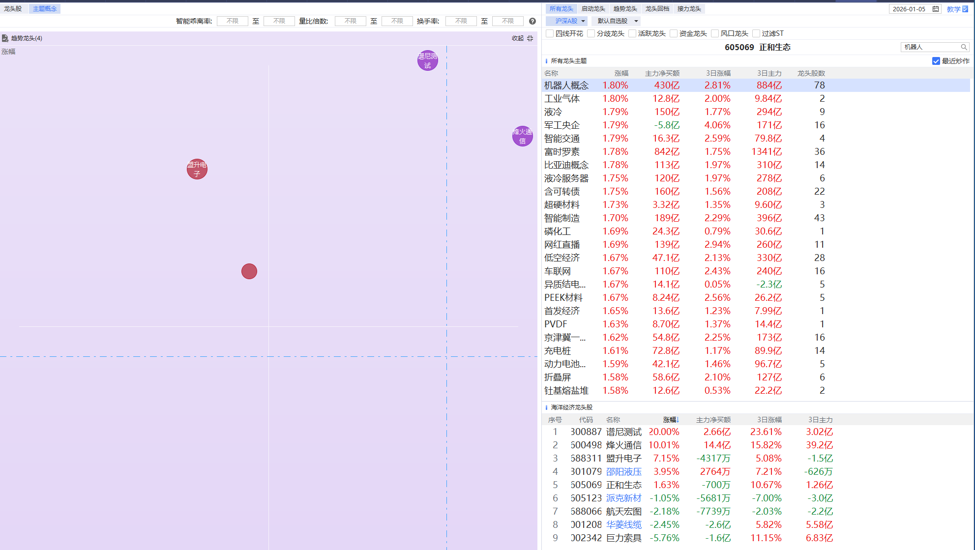
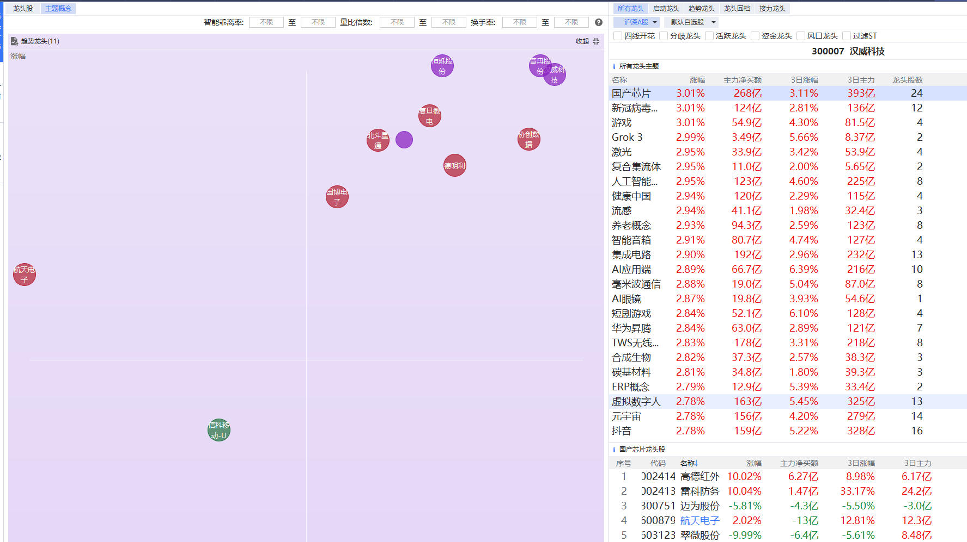
新热点-选强于大盘趋势龙头
如近期机器人、脑科学、人工智能\国产芯片等主题近期上榜，是新热点

Slide 13
03
选股策略

Slide 14
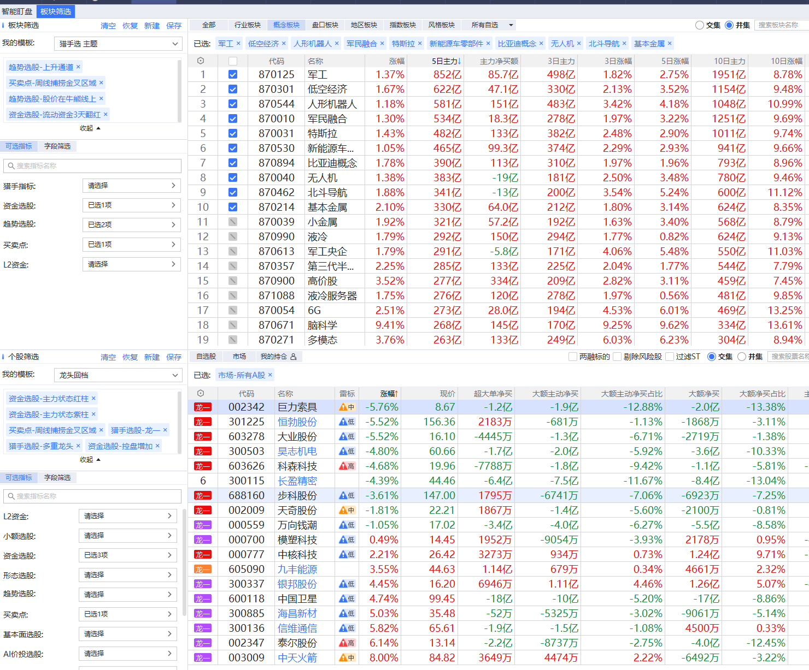
热点--龙回头

Slide 15
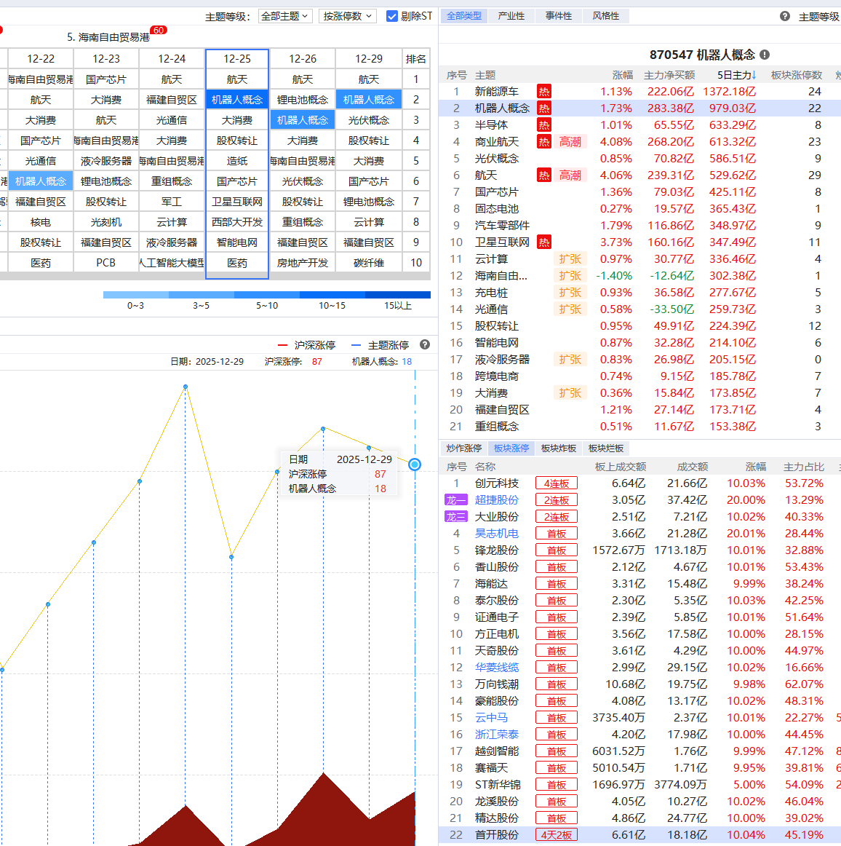
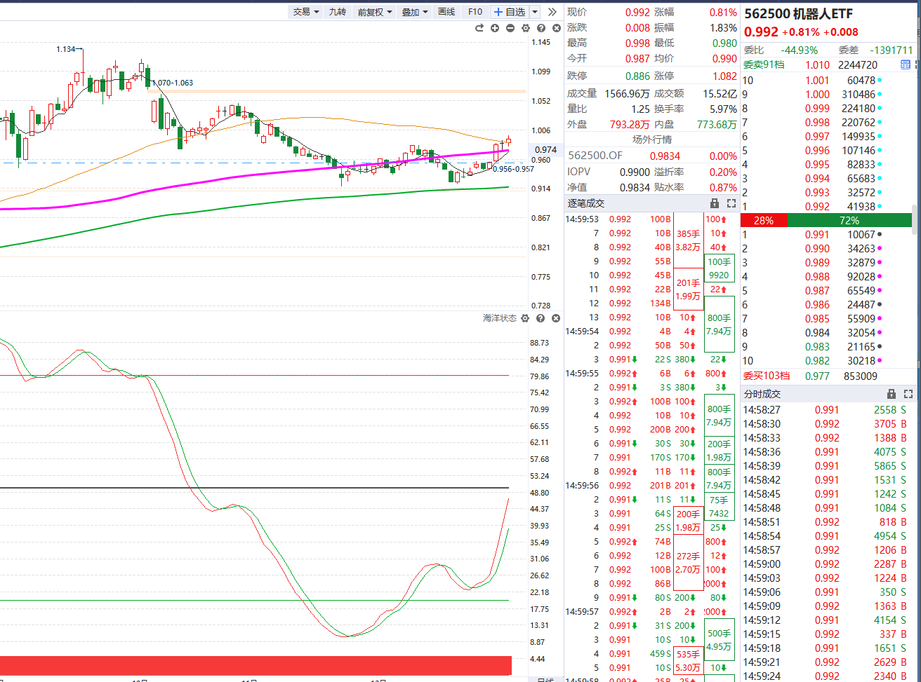
12.25涨停棱镜T+3选股
人形机器人消息
（1）外交部回应“中国在人形机器人领域优势突出”：科技创新成果惊艳世界。
（2）26日，优必选第1000台工业人形机器人Walker S2下线仪式暨广西壮族自治区人民政府与优必选战略合作协议签约仪式举行。
（3）工业和信息化部人形机器人与具身智能标准化技术委员会成立。
12月29日，当天资金流入283亿
涨停家数22家
近期三日反复上榜
符合近期主线条件
符合20cm首板紫旗的，是【昊志机电】
符合双紫回踩的是【万向钱潮、香山股份、越剑智能】
符合底部双B控盘启动的，是【首开股份、浙江荣泰、方正电机】
符合强势突破形态的，是【云中马、精达股份】

Slide 16
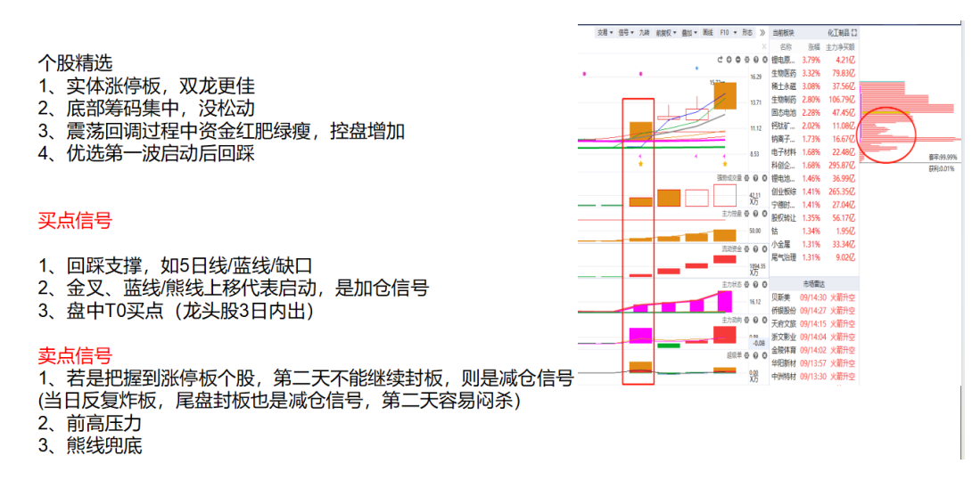
龙头回档操作细节

Slide 17


Slide 18
